Slide 1
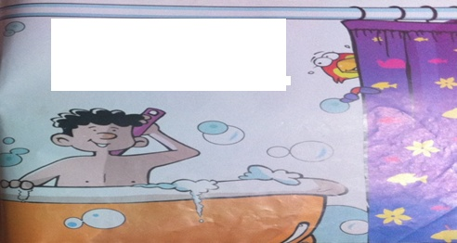
أهْداف الْمَحَطّة
تطوير الاهتمام بنظافة الجسم عند الطالب
أن يبحث الطالب عن معنى النّظافة بمساعدة الشبكة العنكبوتية.
أن يستخرج الطالب أحاديث نبويّة تحثُّ على النّظافة.
أن يحدد الطالب الأدوات المستخدمة للنظافة.
أن يستشعر الطالب أهميّة النظافة.
أن يميّز الطالب بين الجمل الصحيحة والجمل الخاطئة.
أن يقدر الطالب فوائد النّظافة.
أن يكتب الطالب رسالة يحث فيها على النظافة الشخصيّة.

Slide 2


تُعَدُّ النّظافة بصورة عامة والشخصية بصورة خاصة من أهمّ مَظَاهِر الحَضَارَة وهيَ دليل صحة وعافية، والشّخص النظيف ‏يتقدمُ من مجتمعهِ بثقةٍ أكثر في النفسِ، ويلقَى قَبولاً من الآخرين، والنّظافة هي لغة تواصل غير محكية بين أفراد المجتمع وهي من الأمور الأساسية الّتي تحتاجونَ إلى معرفتها وممارستِها.

Slide 3

في هذِهِ الْمَحَطَّةِ أعِزّائِي سَتَقومونَ بالبَحْثِ عَن:
مَعْنَى النّظافَةِ.
أحاديث نبوية عن النظافة.
وأسئلة حَوْلَ الموضوعِ، ستقومون بحلّها

Slide 4

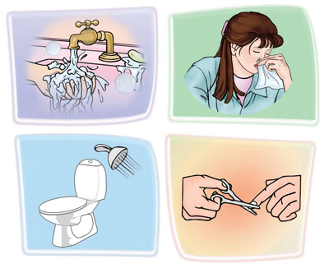
عزيزي الطالب،انقر على الصورة التي أمامك، ثم ابحث واكتب عن معنى نظافة:

Slide 5

عزيزي الطالب،انقر على الصورة التي أمامك، ثم ابحث عن أحاديث نبوية تحث على النظافة وأكتبها:

Slide 6

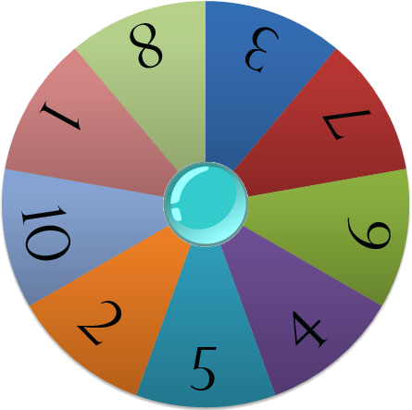

درجات الأسئلة
السؤال الأول
السؤال الثاني
السؤال الثالث
السؤال الرابع
السؤال الخامس
السؤال السادس
اجعل العجلة تدور
بعد انتهائك من حل الأسئلة اضغط هنا
النقاط

Slide 7

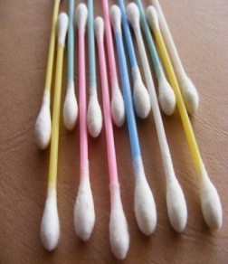
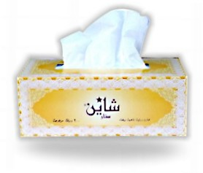
السّؤال الأول:
أمامك صور عديدة، أنقر على الأدوات الّتي تستخدمها، لنظافة جسمك.

Slide 8


كَمْ أنْتَ رَائِعٌ بإجَابَتُكَ المُمَيّزَة، أبْدَعْتَ وَتَألّقْتَ كَنُورِ الشّمْسِ السّاطِع.
عد إلى السؤال

Slide 9

أخْطَأتَ هذِهِ المَرّة يَا مَلاكِي ، لا بَأسَ حَاوِلْ مَرَةً أخْرى
عد إلى السؤال

Slide 10



السّؤال الثّاني:
ما أهمية النظافة للإنسان ؟
مع النظافة يبدو الإنسان أكثر جمالاً.
بها يحيا الفرد صحيحاً سليماً خالياً من الأمراض بصحة جيدة.
حتى لا يكون إنسان مدمر مخرب يضر ولا ينفع.

Slide 11
كَمْ أنْتَ رَائِعٌ بإجَابَتُكَ المُمَيّزَة، أبْدَعْتَ وَتَألّقْتَ كَنُورِ الشّمْسِ السّاطِع.
عد إلى السؤال

Slide 12
أخْطَأتَ هذِهِ المَرّة يَا مَلاكِي ، لا بَأسَ حَاوِلْ مَرَةً أخْرى
عد إلى السؤال

Slide 13
السّؤال الثّالث:
إضغط على الجملة الصحيحة:‏
  الاستحمام ضروري للوقاية من الأمراض الجلدية.‏‏‏
  ليس من الضروري غسل اليدين بعد ملامسة الحيوانات.‏‏‏‏‏
  البصاق على الأرض يساعد في سهولة انتشار الجراثيم.‏‏‏
  من العوامل المساعدة على إصابة الجلد بالفطور تركه مبللاً بعد الغسل.‏‏‏
  تنظيف الأسنان يحميها من التسوس.‏‏‏
  غسل اليدين قبل الأكل لا يحمي من الجراثيم.‏‏‏

Slide 14
كَمْ أنْتَ رَائِعٌ بإجَابَتُكَ المُمَيّزَة، أبْدَعْتَ وَتَألّقْتَ كَنُورِ الشّمْسِ السّاطِع.
عد إلى السؤال

Slide 15
أخْطَأتَ هذِهِ المَرّة يَا مَلاكِي ، لا بَأسَ حَاوِلْ مَرَةً أخْرى
عد إلى السؤال

Slide 16
السّؤال الرّابع:
ما فائدة كلٍ من:
تقليم الأظافر:...............
قص الشّعر وغسله:.............
الإستحمام:.............
تنظيف الأسنان:............
لكي لا تتجمع الأوساخ والميكروبات بها فلا نصاب بمختلف الأمراض- لحمايتها من التسوس- لعدم تجمع الأوساخ به و تساقطه- لتنظيف الجسم من الأوساخ والمحافظة عليه نظيفاً

Slide 17
السّؤال الخامس:
أملأ الفراغات بالكلمات المناسبة :‏
(الأمراض – التسوس – الجراثيم – الفرشاة – متسخة)
  تعيشُ .......... وتتكاثر بسرعة على الجلد القذر.‏
  الاعتناء بالنظافة الشخصية يبعد ...........‏ .
  تنظيف الأسنان بوساطة ............ ومعجون الأسنان تحمي الأسنان من .........‏ .
  تنتقل الجراثيم إلى الطعام عند لمسها بأيد................‏ .
بعد إنهاء حل السؤال، اضغط هنا لفحص إجاباتك

Slide 18

السّؤال السادس:
عزيزي الطالب، اضغط هنا.
بعد قراءتك،أكتب بكلماتك الرائعة فقرةً تتطرق فيها إلى أهمية النظافة، وأيضًا صغ جملاً الّتي تحث على النظافة الشخصية.

Slide 19
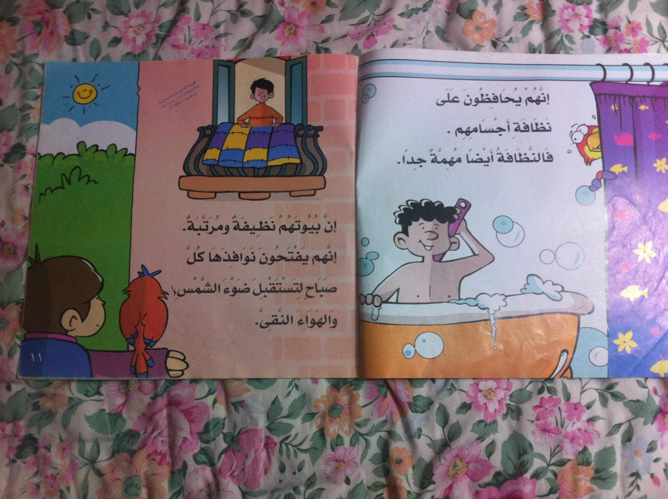
اقرأ هذه الصفحة من القصة، ثُمّ اضغط هنا وعُدْ إلى السؤال وحلّه

Slide 20


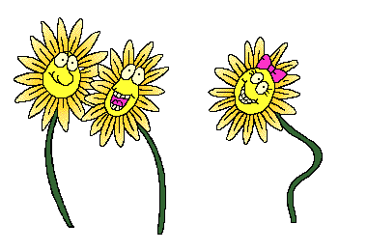
إجابات الأسئلة:
السؤال الخامس:
أ. الجراثيم.
ب. الأمراض.
ج.الفرشاة، التسوس.
د. متسخة.
عد إلى السؤال

Slide 21


أحسَنتَ صنعًا يا صديقي،والآن اضغط هنا واحسب نقاطك وسجلها في المربع

